Slide 1


Μοντελοποίηση και Εκτίμηση Επίδοσης Μηχανισμών Διαφορικής Λήψης σε 5G & Beyond Μη-επίγεια Δίκτυα
ΣΧΟΛΗ ΤΕΧΝΟΛΟΓΙΑΣ
ΤΜΗΜΑ ΨΗΦΙΑΚΩΝ ΣΥΣΤΗΜΑΤΩΝ
Π.Μ.Σ. «Σύγχρονα Συστήματα Επικοινωνιών και Διαδίκτυο των Πραγμάτων»
Άρης Τιμοτίεβιτς
M023123007

Slide 2
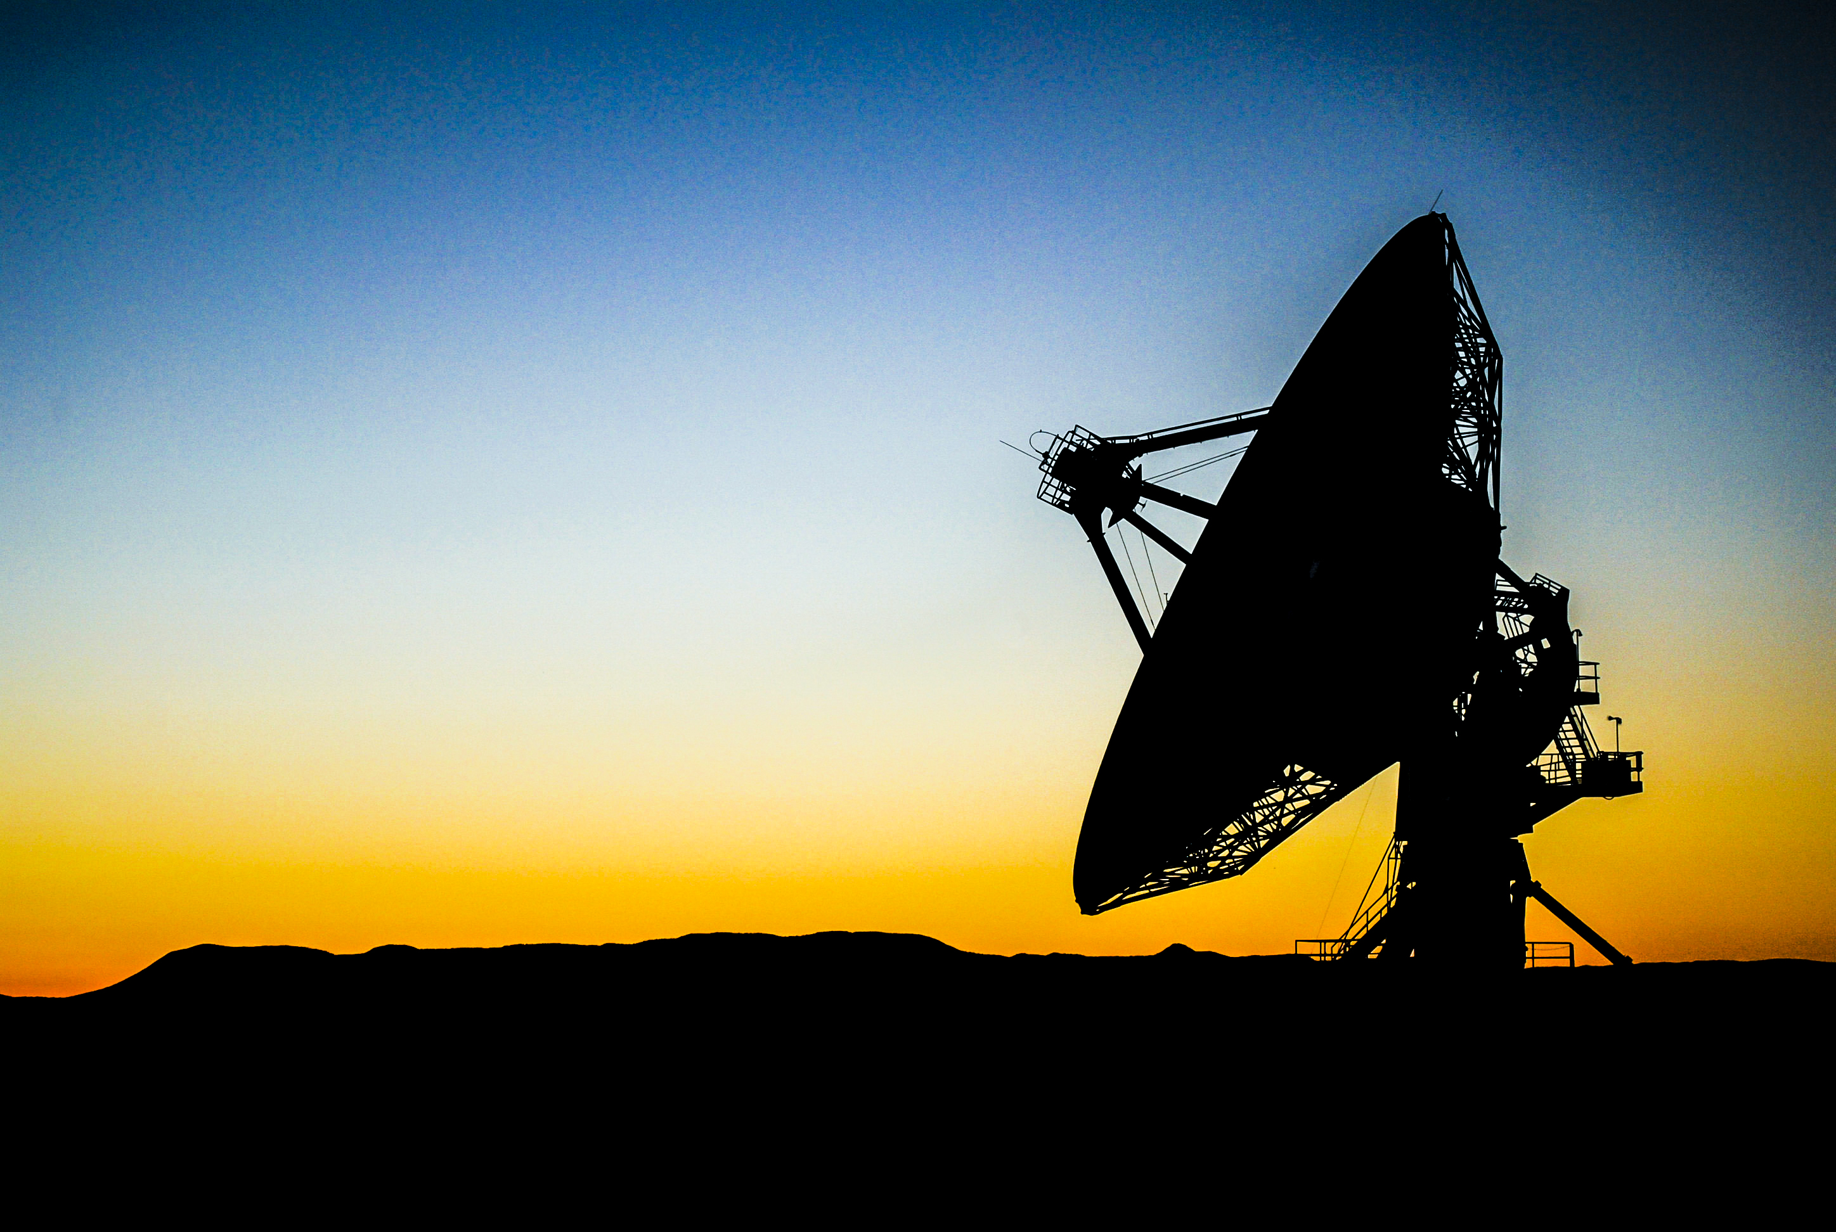
Διάρθρωση Διπλωματικής
Μη-Επίγεια Δίκτυα Επικοινωνιών
Δορυφορικές Επικοινωνίες
Διαφορική Λήψη (Wireless Diversity)
Μοντελοποίηση Μη-Επίγειων Δικτύων
Προσαρμοστική Διαφορική Λήψη υπό αβέβαιες συνθήκες καναλιού

Slide 3
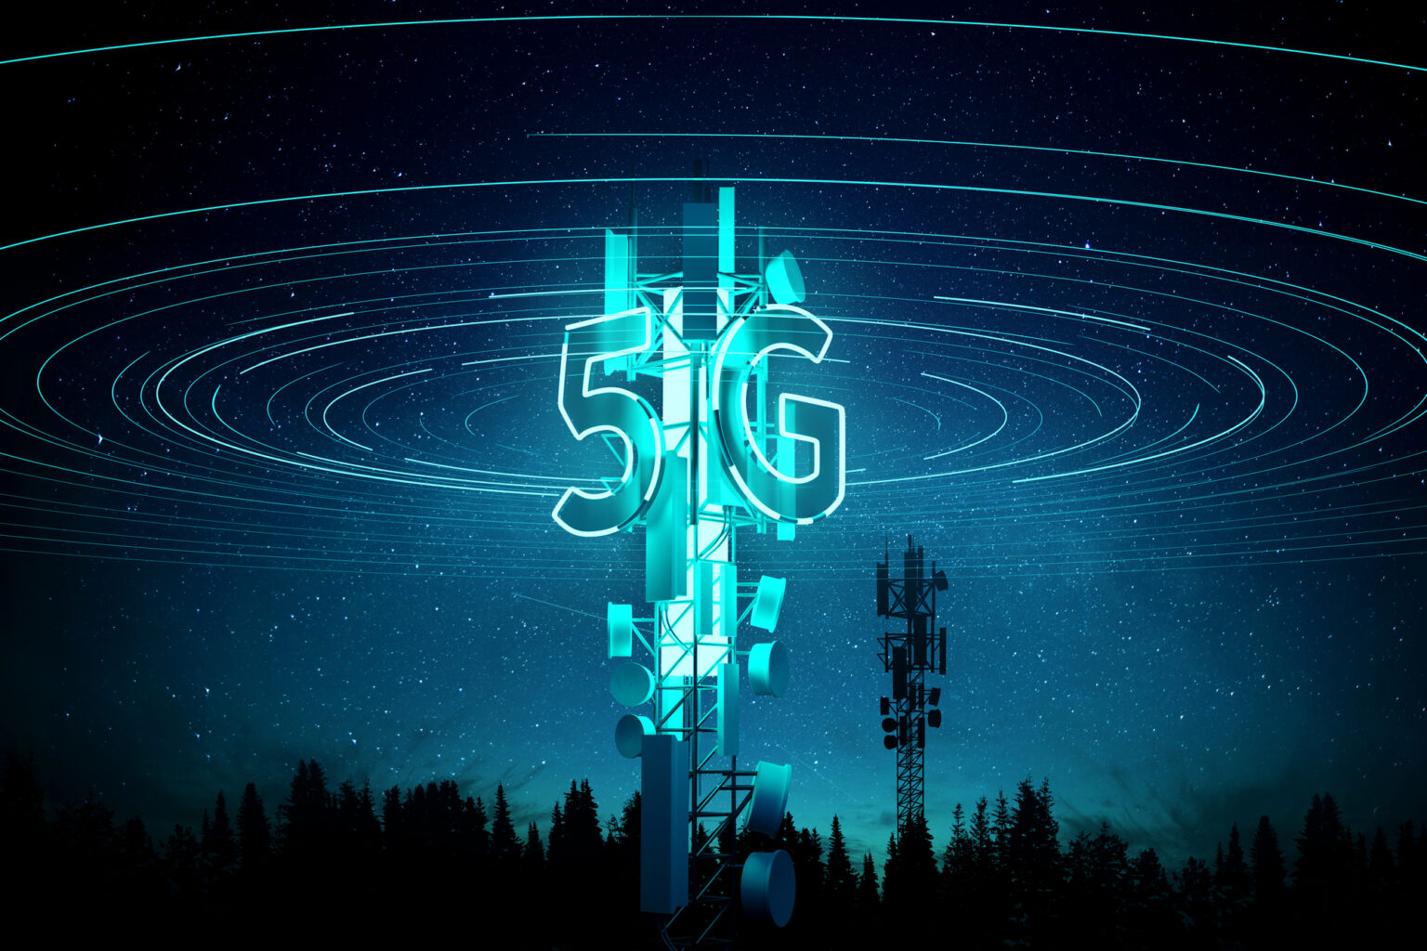
Μη-Επίγεια Δίκτυα Επικοινωνιών

Slide 4
Μη-επίγεια δίκτυα – 1/4
Επικοινωνίες μεγάλης εμβέλειας
Εμπόδιο: καμπυλότητα της Γης
Αντίμετρο: Κόμβος σε υψόμετρο
Εναέριος: Εντός γήινης ατμόσφαιρας (HAPs, Drones)
Διαστημικός: Εκτός γήινης ατμόσφαιρας (Δορυφόροι)
Πλεονεκτήματα: Υψηλή ορατότητα, μεγάλη κάλυψη, ευρωστία δικτύου, εγγύηση σύνδεσης
Μειονεκτήματα: Μεγάλες αποστάσεις, on-board processing, παρεμβολές, ατμοσφαιρικά φαινόμενα

Slide 5
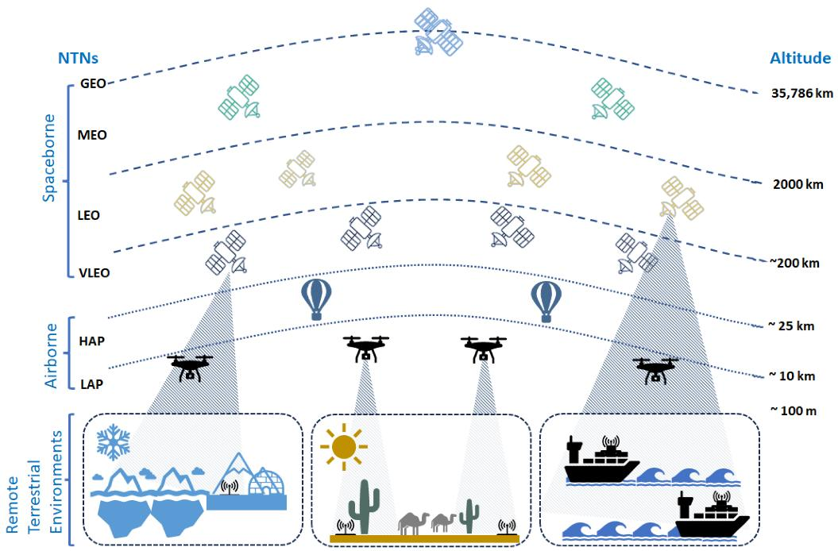
Μη-επίγεια δίκτυα – 2/4
Ικανή τεχνολογία των δικτύων 5G και B5G.
Αναμενόμενος ρόλος στο 6G
Συνεργασία μεταξύ εναέριων και διαστημικών κόμβων
Διασύνδεση με το επίγειο δίκτυο (π.χ backhauling) ή απευθείας με τους χρήστες (π.χ. D2D)

Slide 6
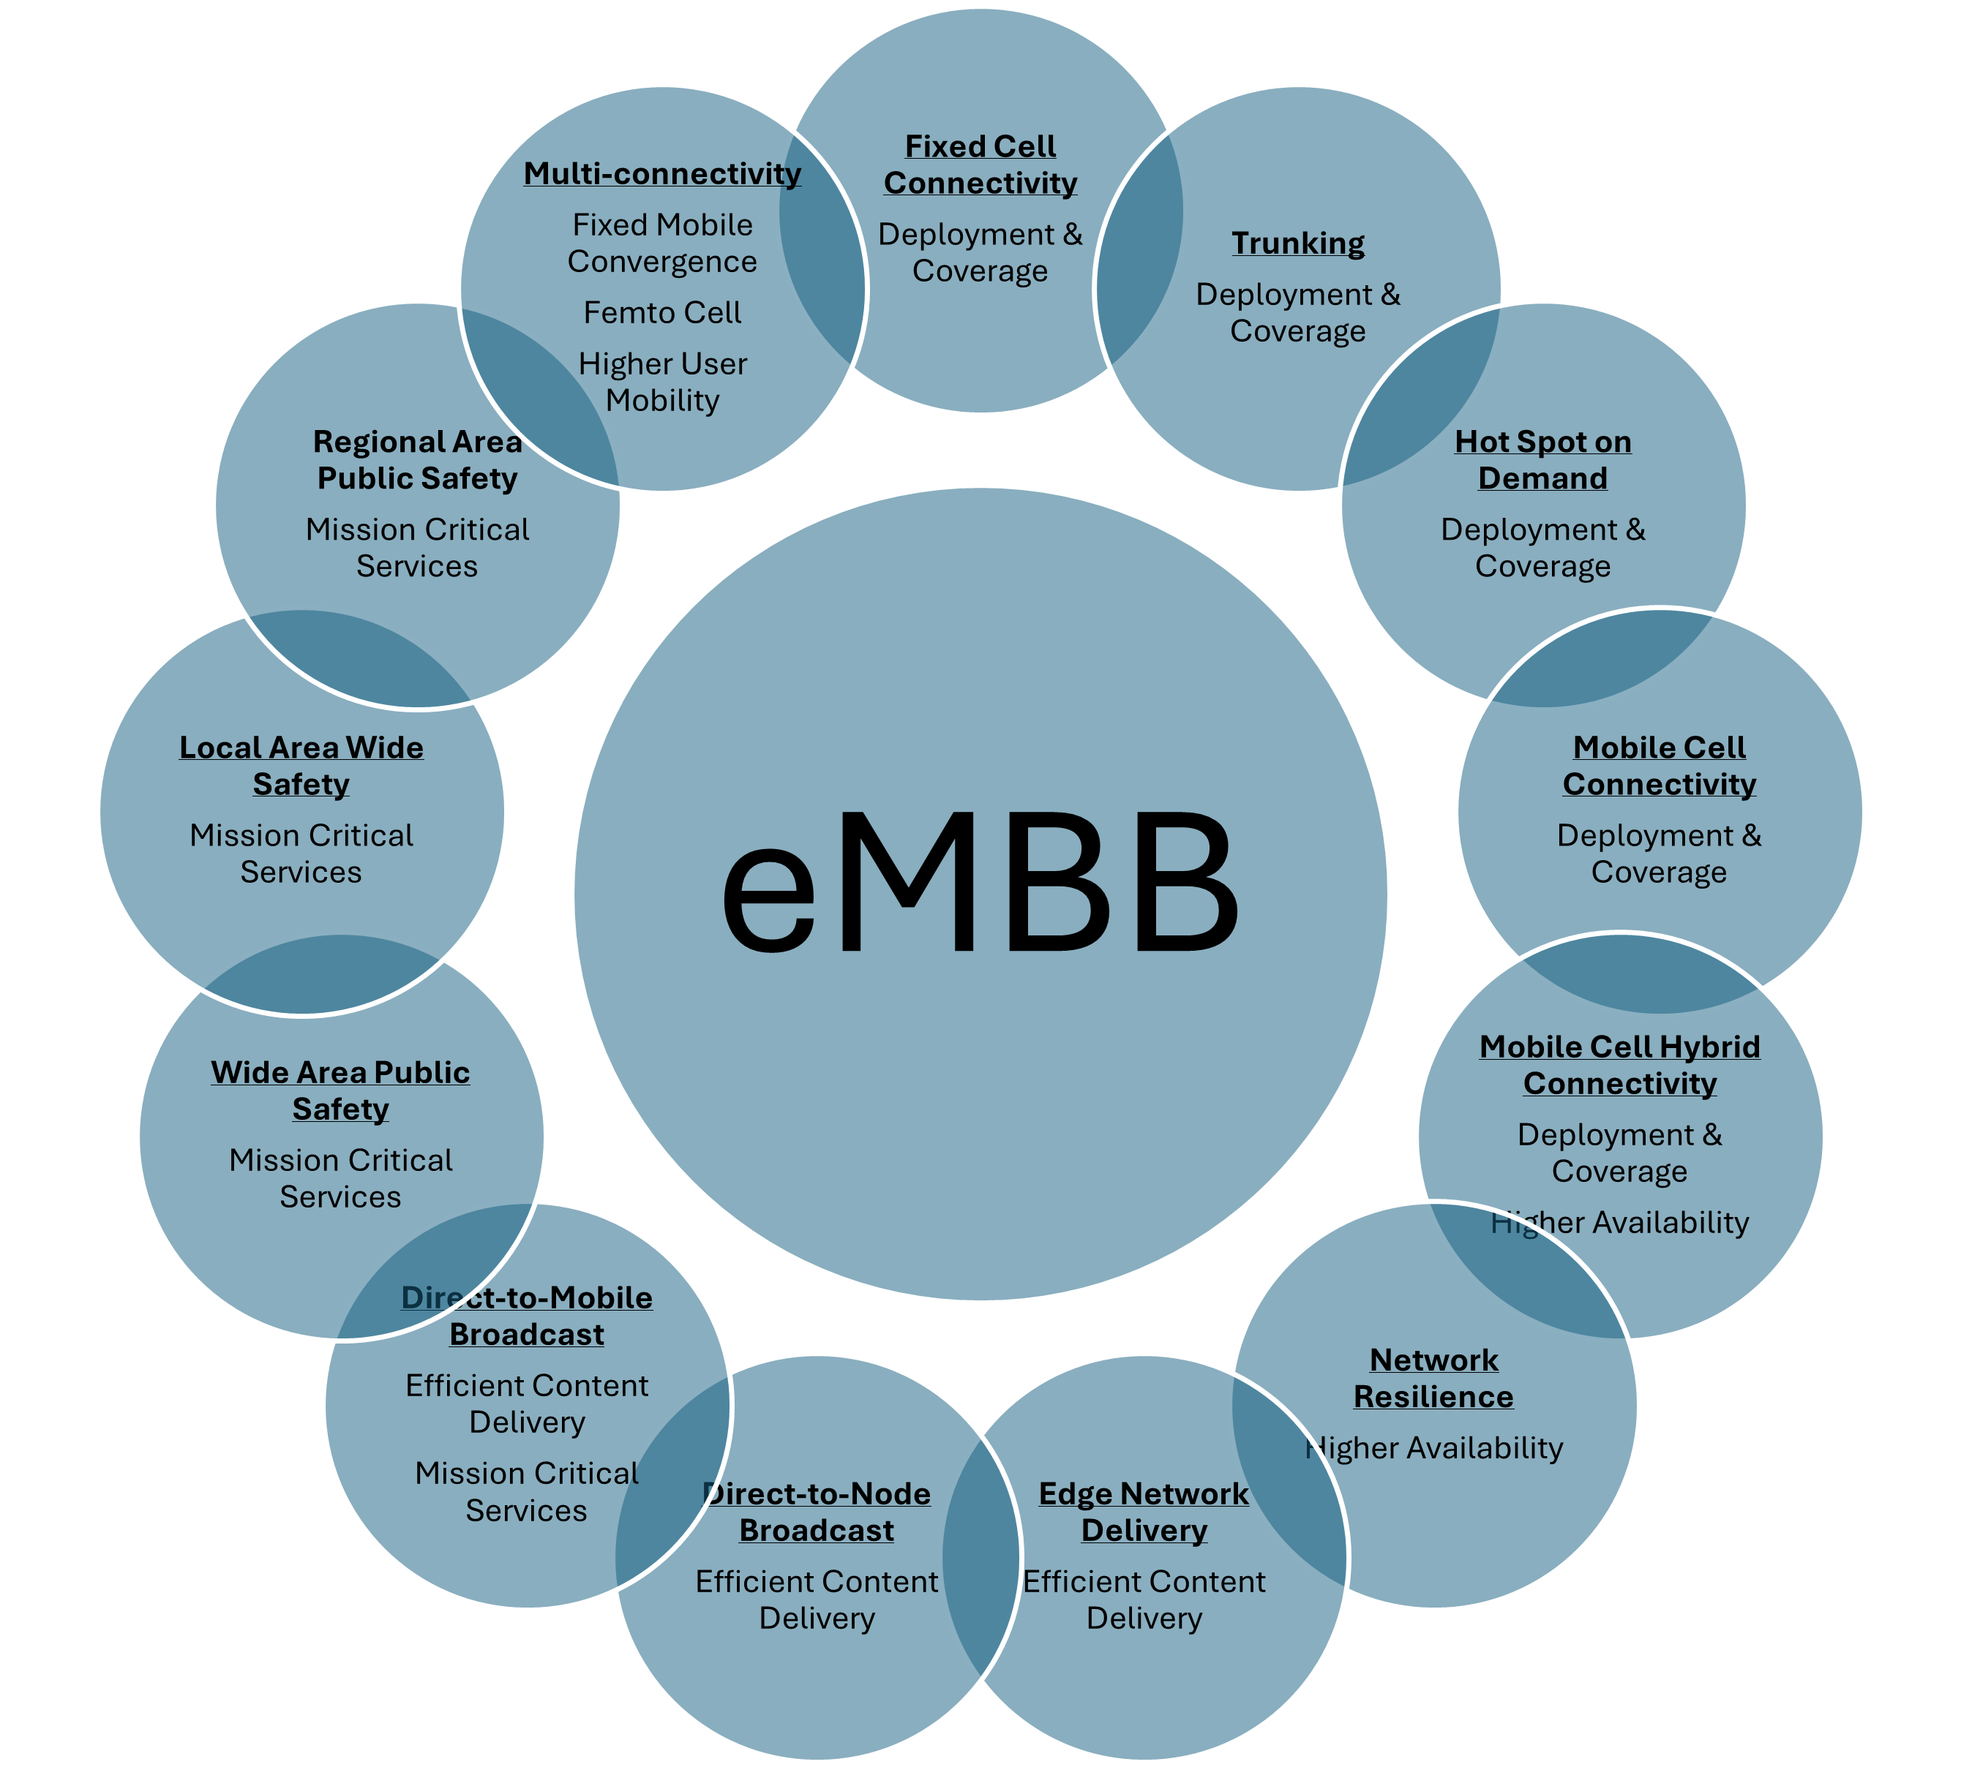
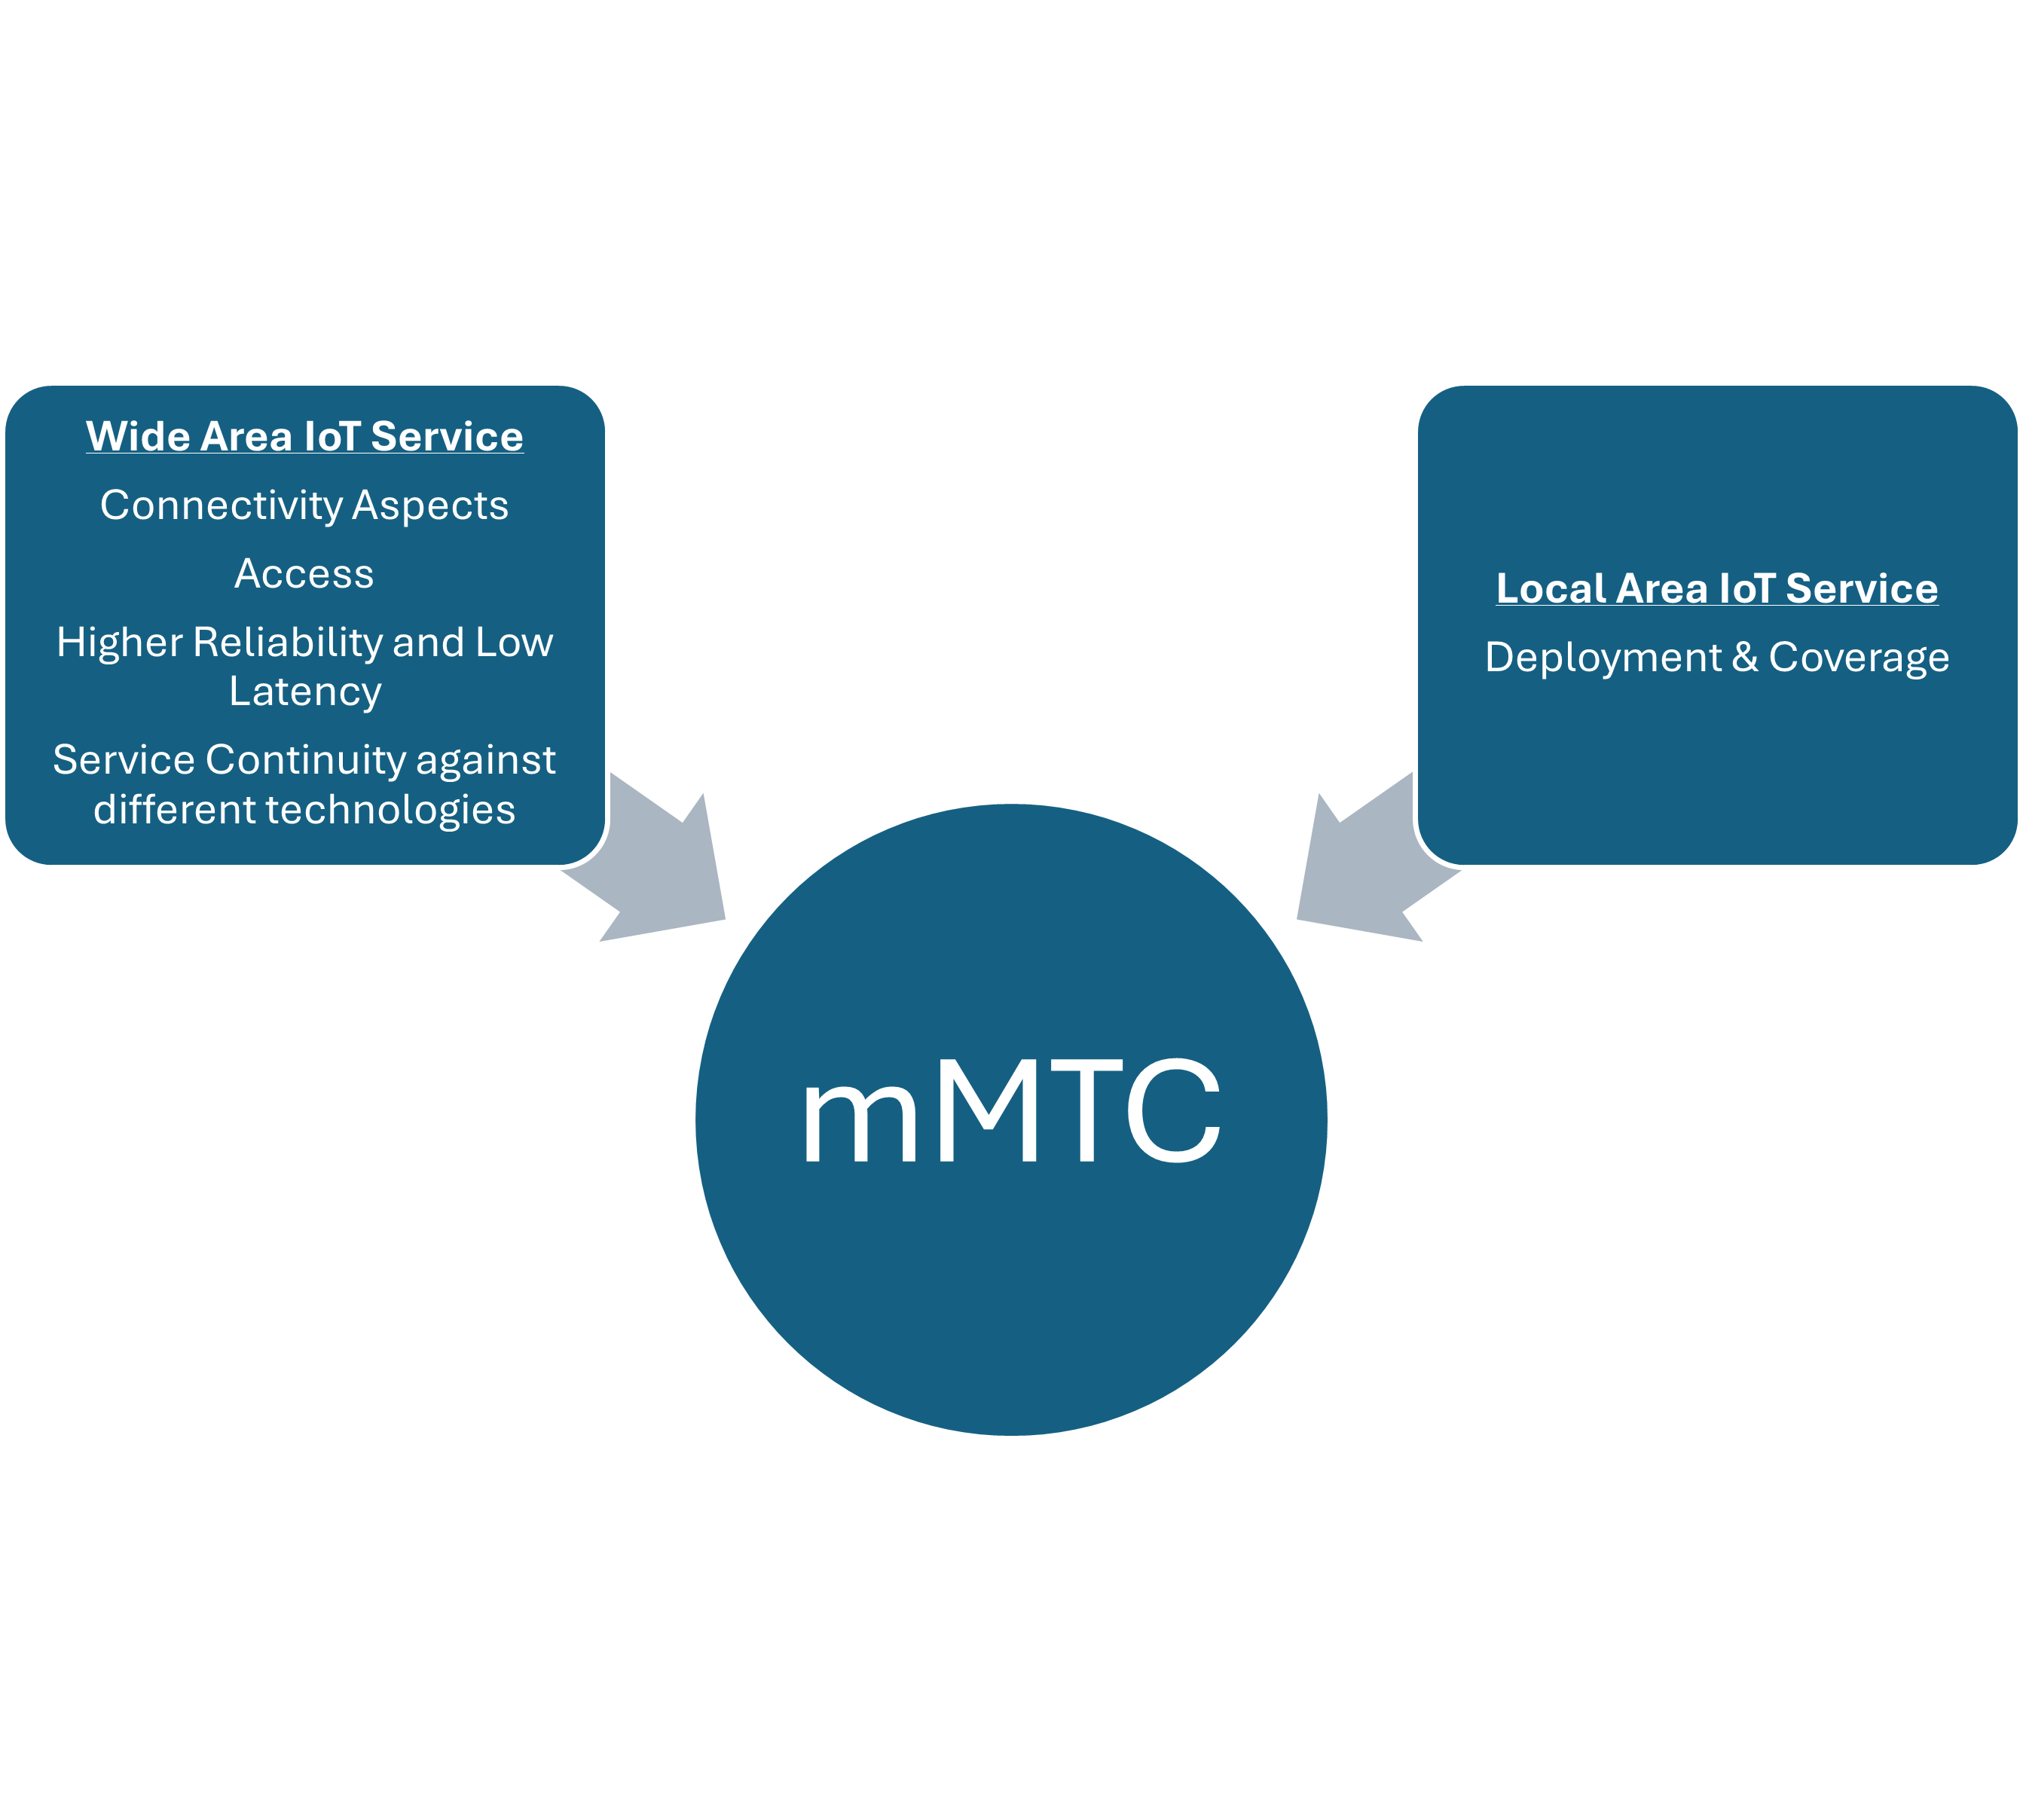
Μη-επίγεια δίκτυα – 3/4

Slide 7
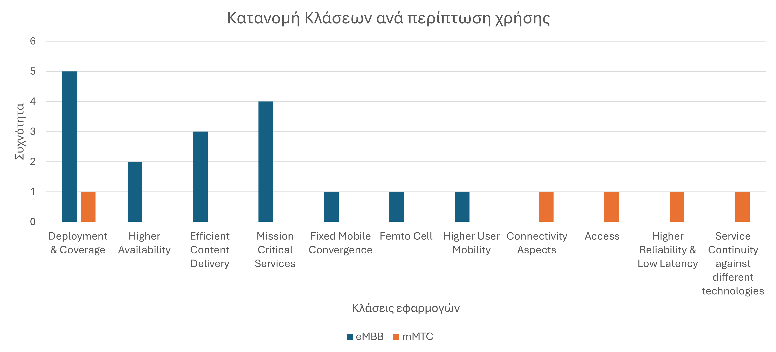
Μη-επίγεια δίκτυα – 4/4

Slide 8
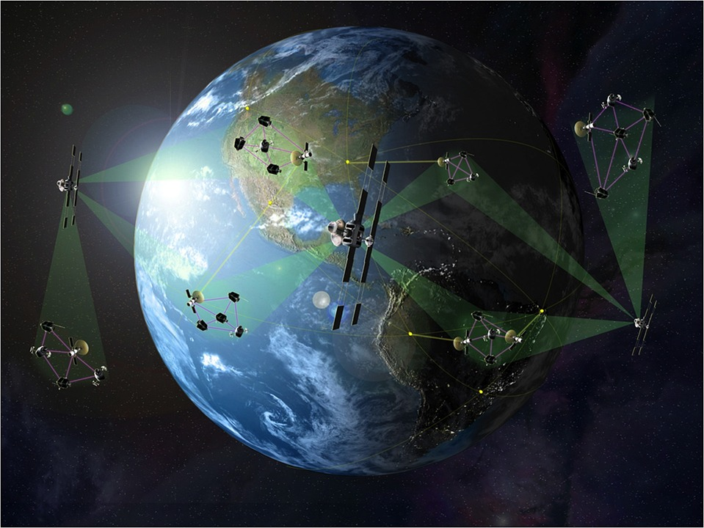
Δορυφορικές Επικοινωνίες

Slide 9
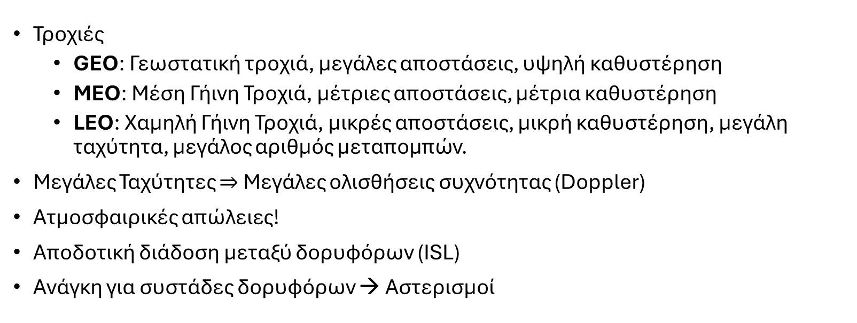
Δορυφορικές Επικοινωνίες – 1/2
Τροχιές
GEO: Γεωστατική τροχιά, μεγάλες αποστάσεις, υψηλή καθυστέρηση
MEO: Μέση Γήινη Τροχιά, μέτριες αποστάσεις, μέτρια καθυστέρηση
LEO: Χαμηλή Γήινη Τροχιά, μικρές αποστάσεις, μικρή καθυστέρηση, μεγάλη ταχύτητα, μεγάλος αριθμός μεταπομπών.
Μεγάλες Ταχύτητες $⇒$ Μεγάλες ολισθήσεις συχνότητας (Doppler)
Ατμοσφαιρικές απώλειες!
Αποδοτική διάδοση μεταξύ δορυφόρων (ISL)
Ανάγκη για συστάδες δορυφόρων → Αστερισμοί

Slide 10
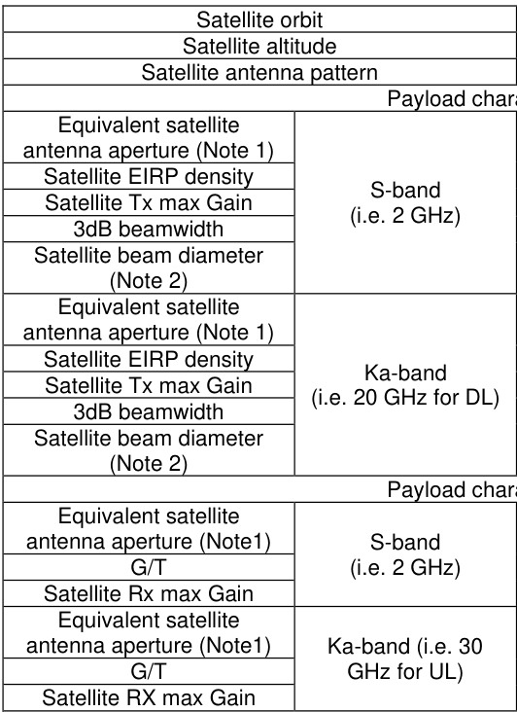
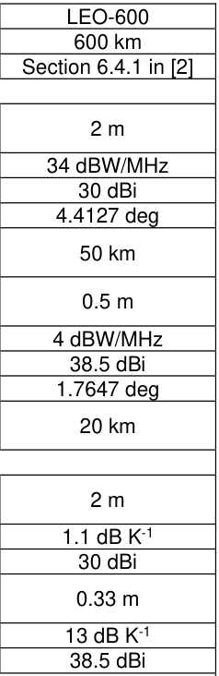
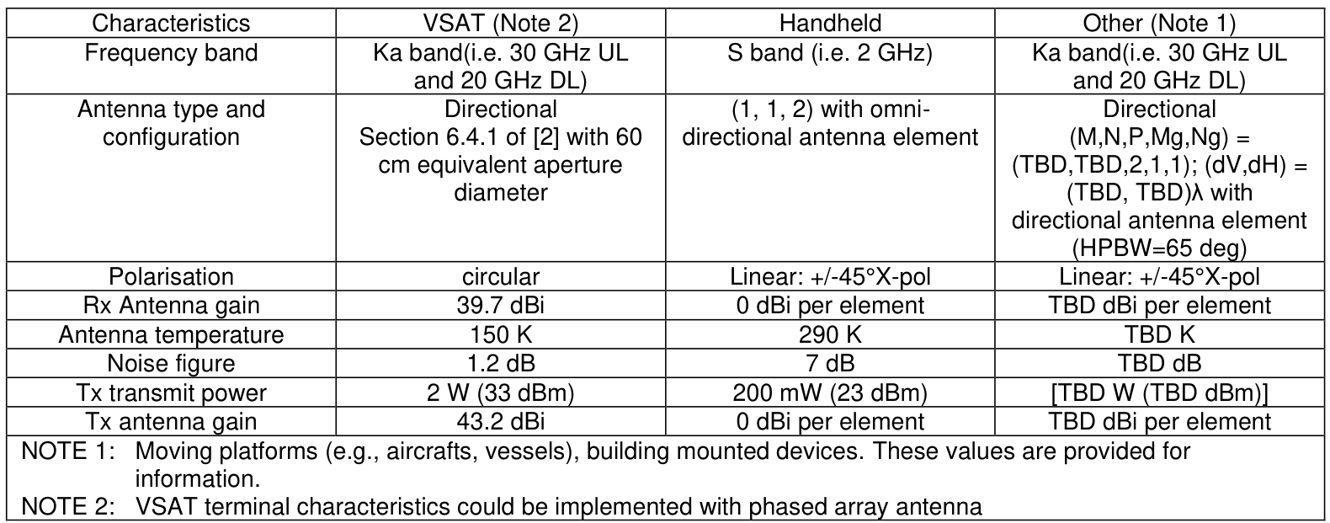
Δορυφορικές Επικοινωνίες – 2/2

Slide 11
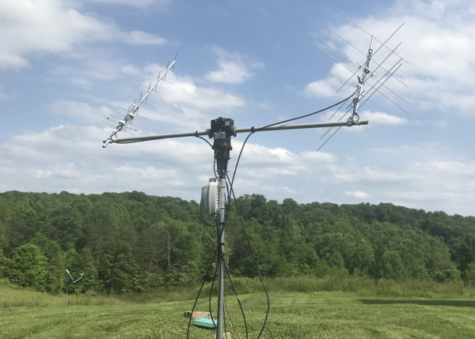
Διαφορική Λήψη

Slide 12
Διαφορική Λήψη
Λήψη πλεονασματικής πληροφορίας
Χωρική Διαφορική Λήψη
Αξιοποίηση της πολυόδευσης (multipath)
Λήψη αντιγράφων από διαφορετικές κεραίες, κατάλληλα τοποθετημένες
Τεχνικές συνδυασμού: SC, MRC, EGC
Χρονική Διαφορική Λήψη
Λήψη αντιγράφων σε διαφορετικές χρονοσχισμές.
Συχνοτική Διαφορική Λήψη
Λήψη αντιγράφων σε διαφορετικές συχνότητες, π.χ. OFDM.

Slide 13
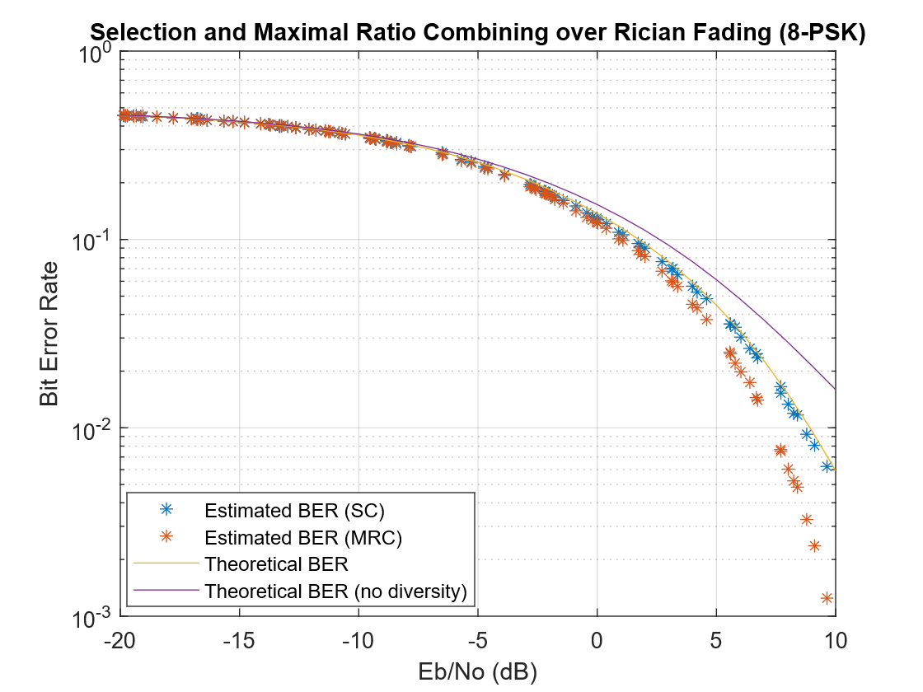
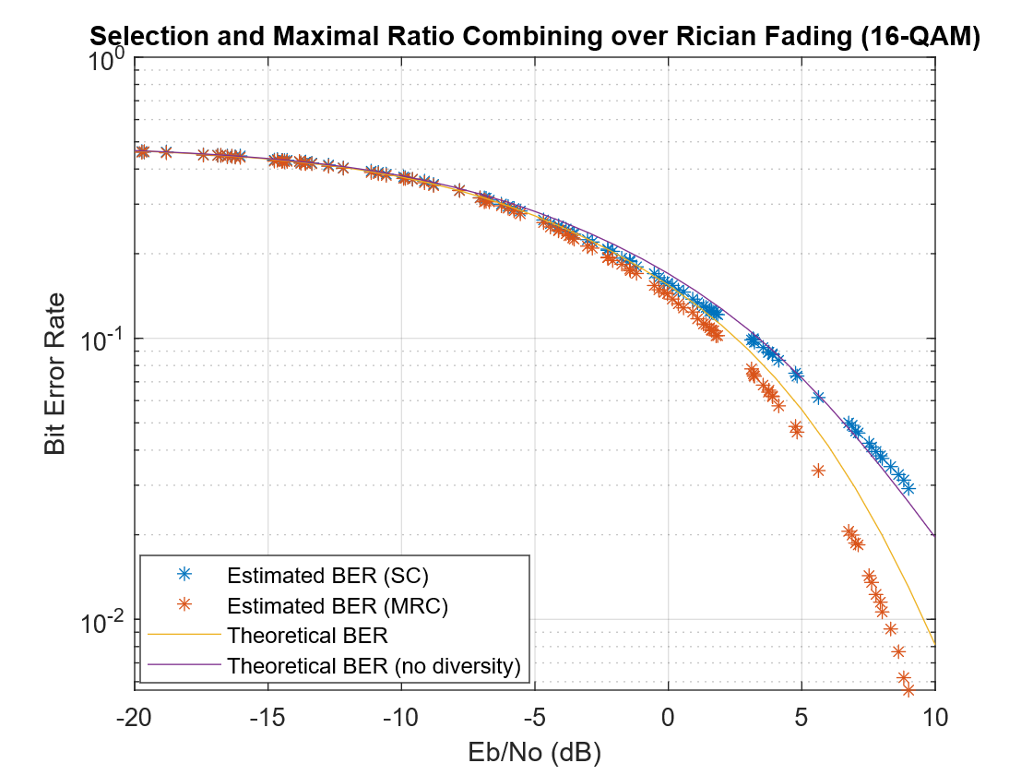
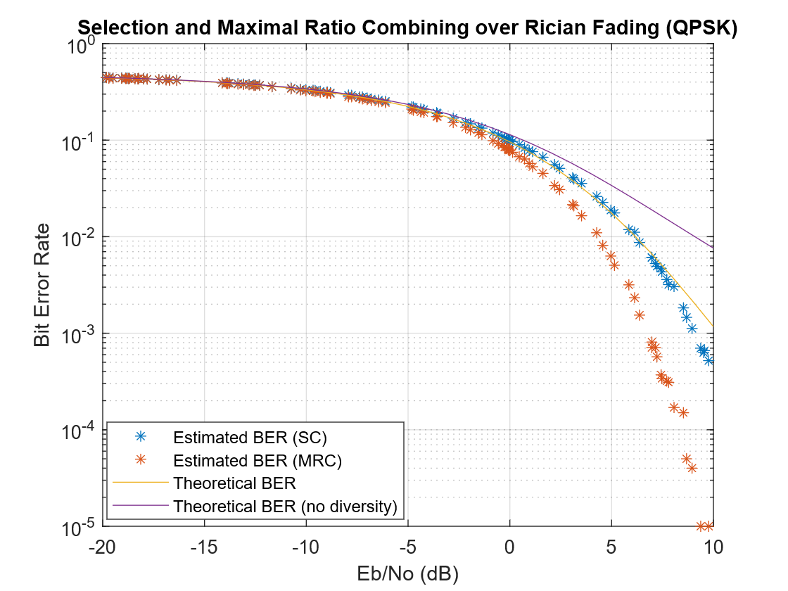
Επιδόσεις Τεχνικών Διαφορικής Λήψης

Slide 14
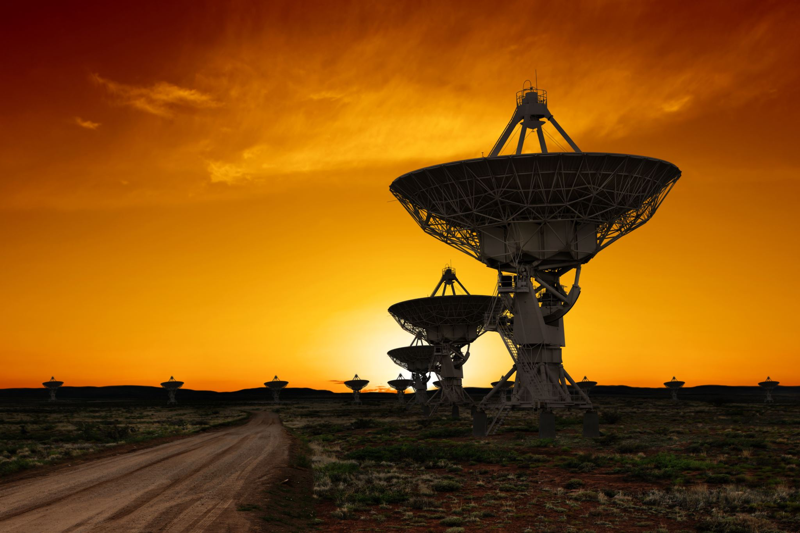
Μοντελοποίηση Μη-Επίγειων Δικτύων

Slide 15
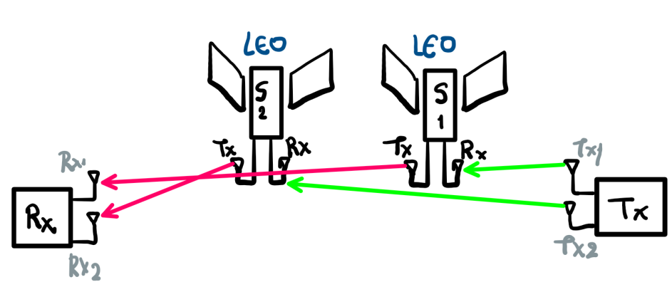
Σενάριο #1: MIMO
Συχνότητα: 30/20 (UL/DL)
Παραβολικές Κεραίες (δ=60 cm.)
Ισχύς εκπομπής: 3 dBW (33 dBm)
Ανεξάρτητα κανάλια
Regenerative Payload
Δυνατότητες στρέψης κεραίας (steering)

Slide 16
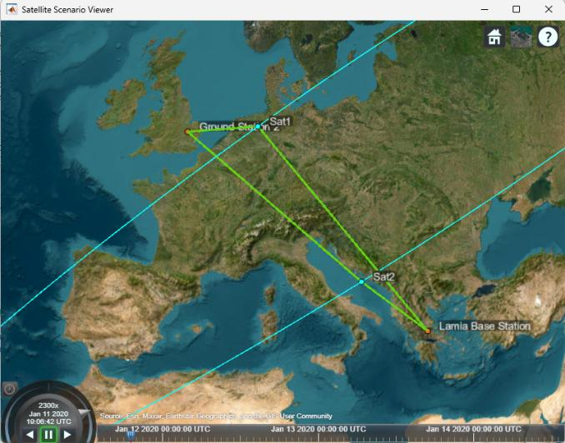
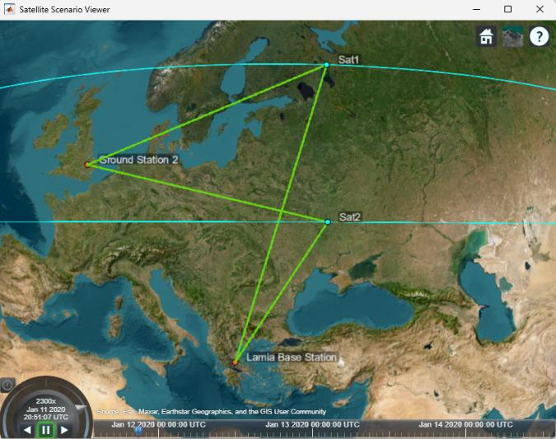
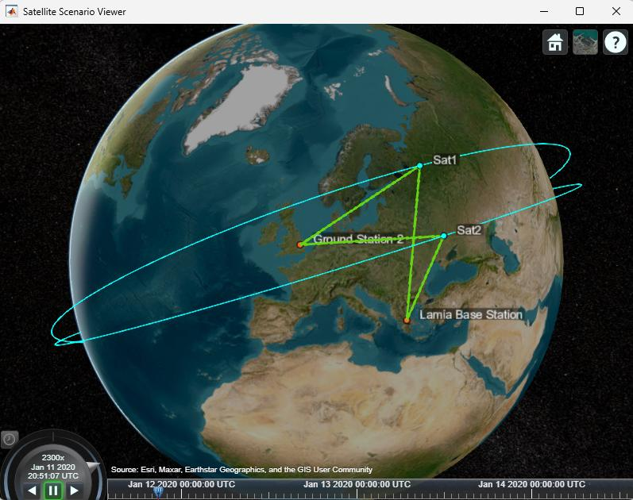
Σενάριο #1: MIMO
Κλείσιμο της ζεύξης για υπολογισμό του SNR.
Μέση Διάρκεια οπτικής επαφής: 9’07’’
Καθυστέρηση διάδοσης: δεκάδες msec.
Εφαρμογή SC και MRC με βάση το SNR.
Πλήρη γνώση καναλιού.
Ευθυγράμμιση συμβόλων μονοπατιών στο δέκτη.

Slide 17
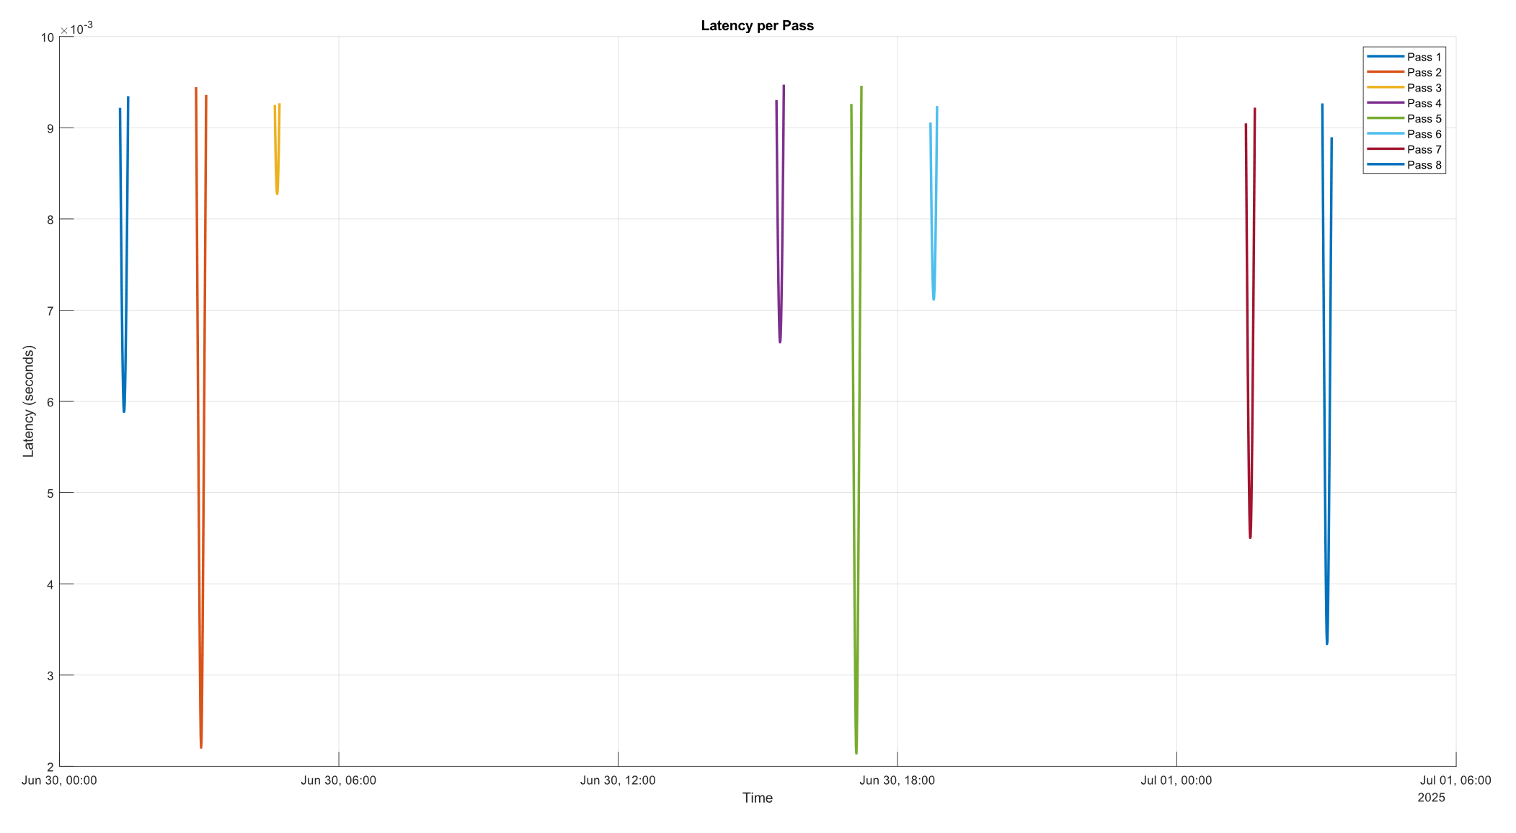
Σενάριο #1: MIMO (Καθυστέρηση)

Slide 18
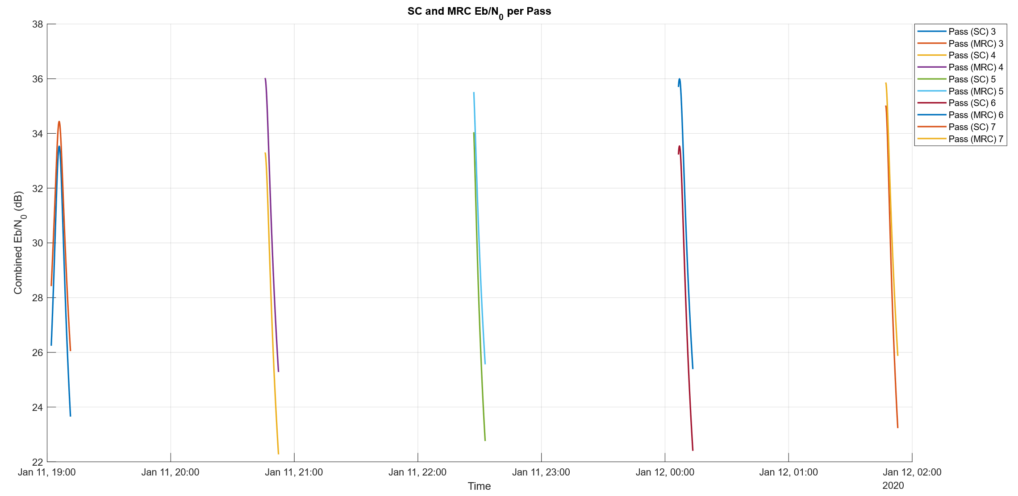
Σενάριο #1: MIMO (Λαμβανόμενο SNR)

Slide 19
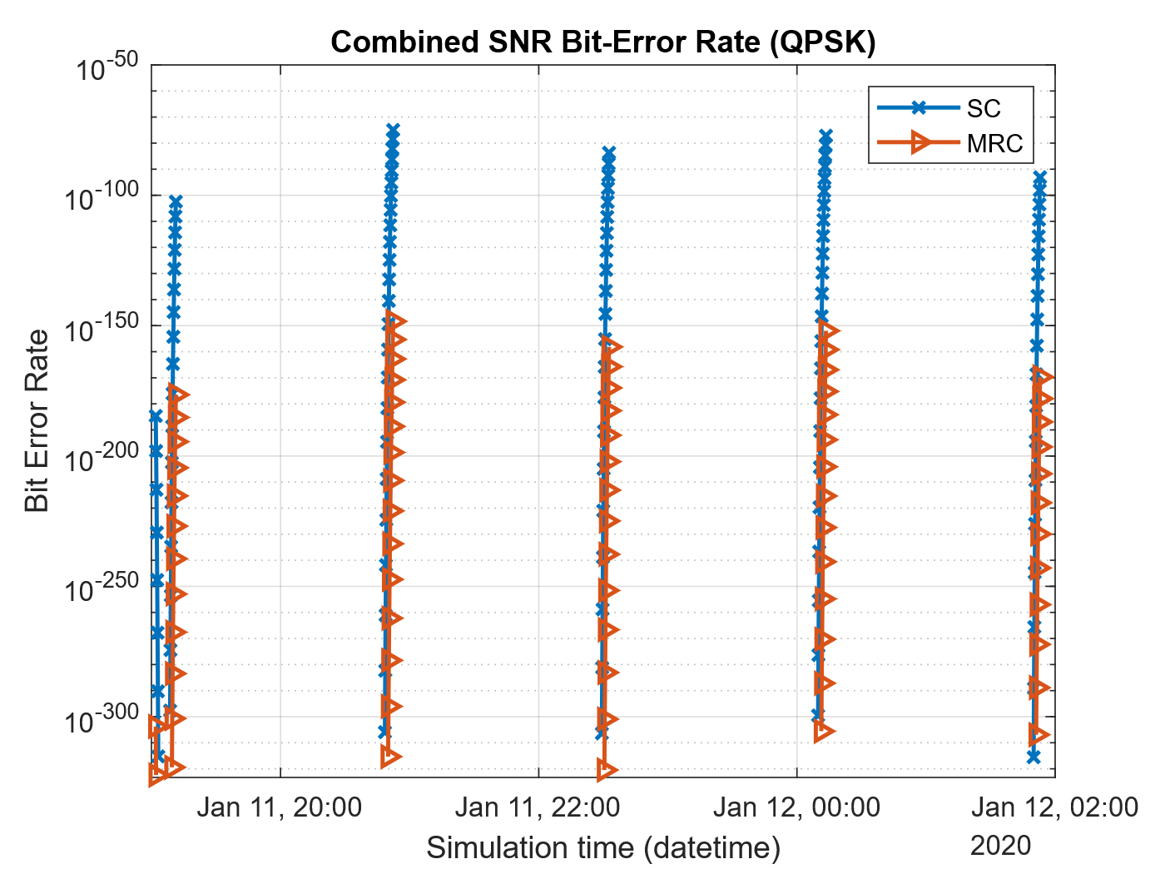
Σενάριο #1: ΜΙΜΟ (BER@QPSK)

Slide 20
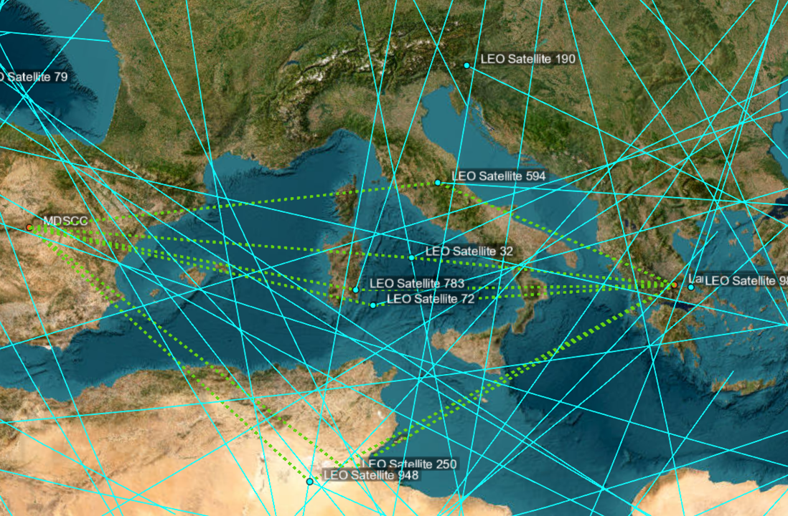
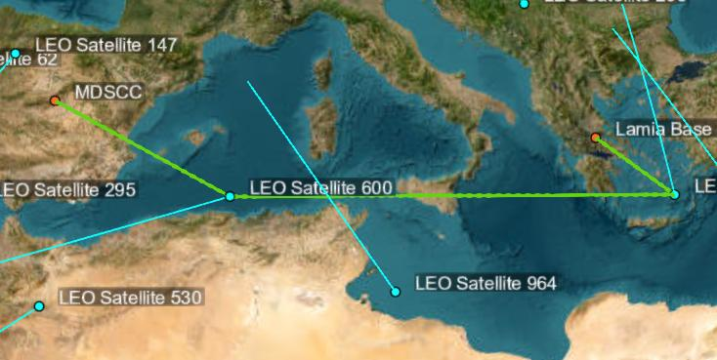
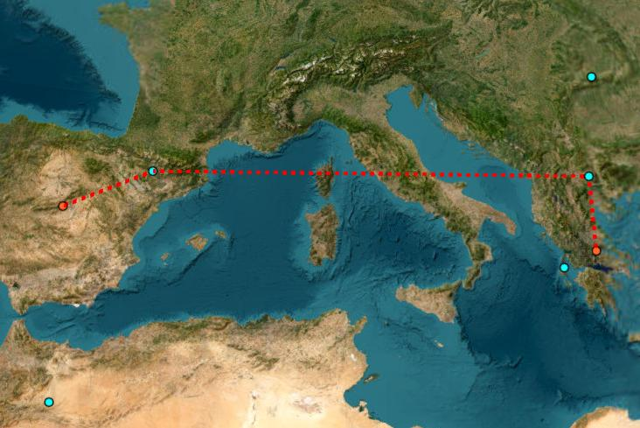
Σενάριο #2: LEO MegaConstellation
1000 LEO δορυφόροι
Επιλογή διαδρομής με βάση των εγγύτερο στον δέκτη δορυφόρο

Slide 21
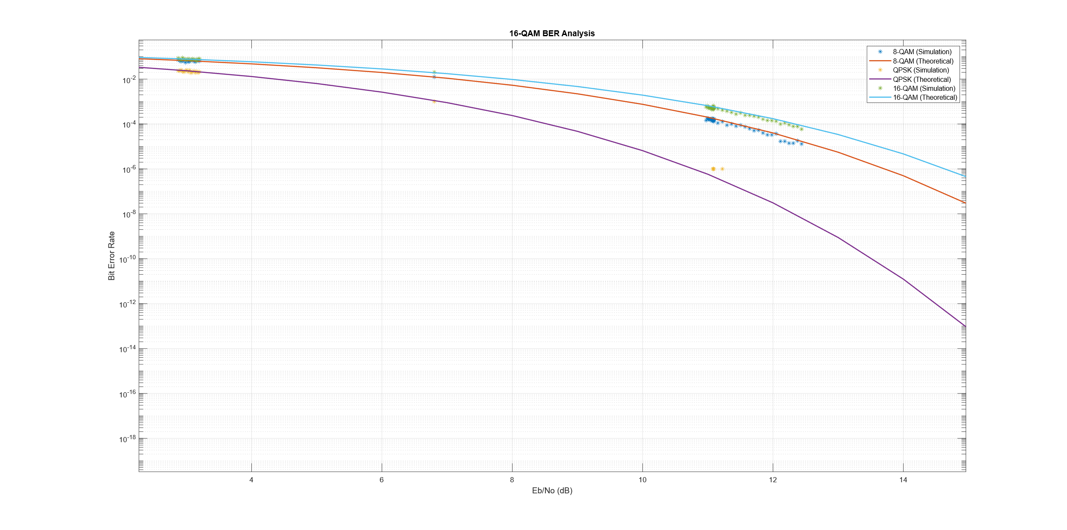

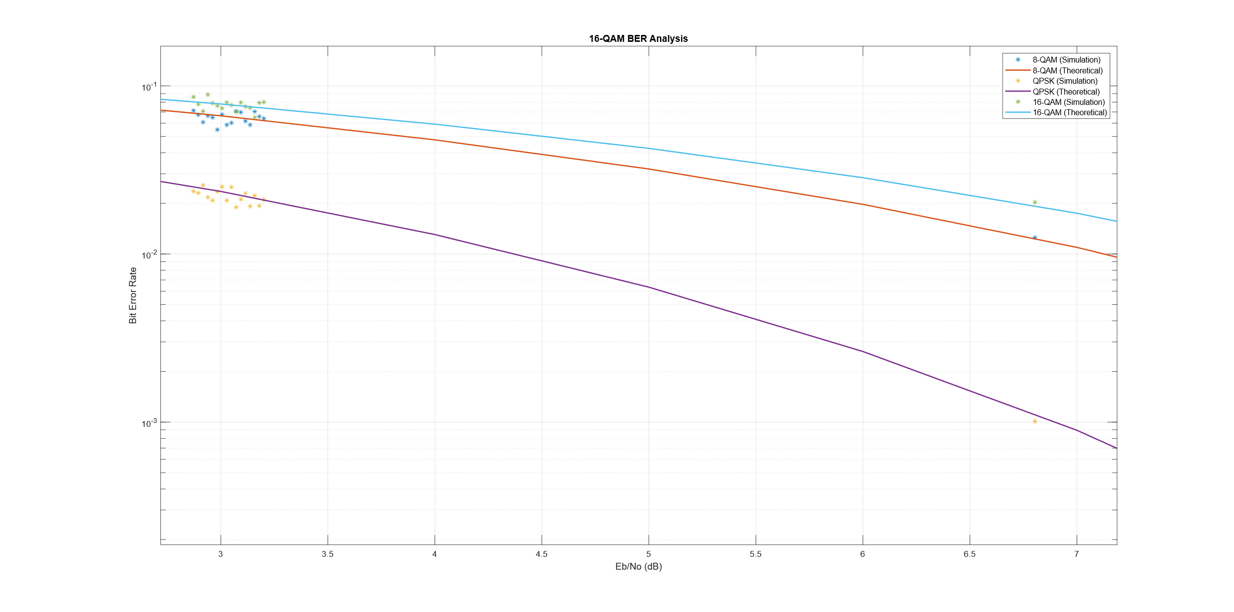
Σενάριο #2: LEO MegaConstellation (BER)

Slide 22

Προσαρμοστική Διαφορική Λήψη υπό Αβέβαιες Συνθήκες Καναλιού

Slide 23
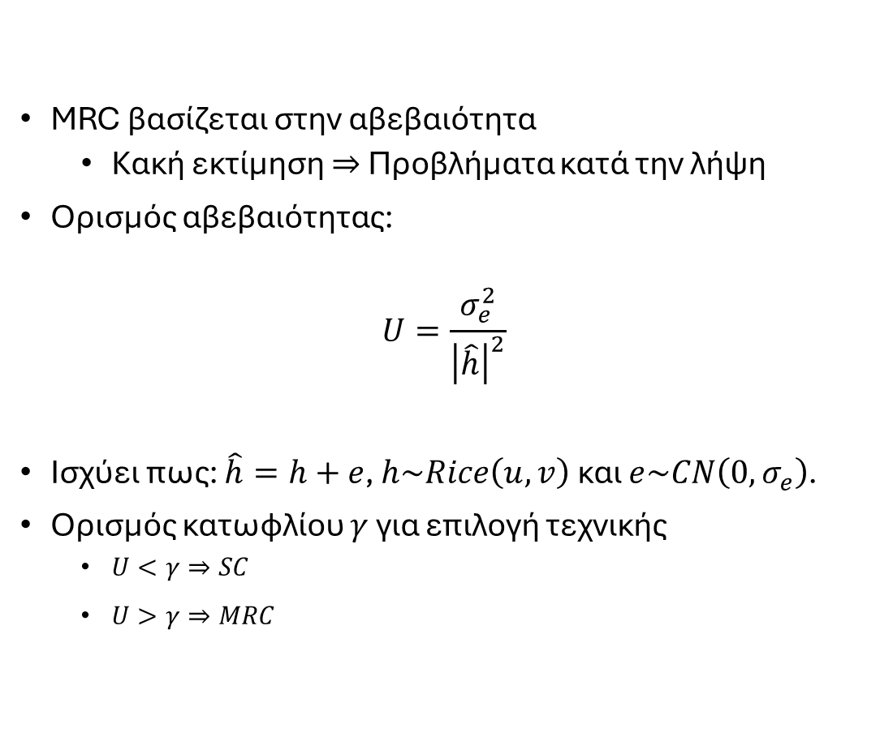
Αβεβαιότητα
MRC βασίζεται στην αβεβαιότητα
Κακή εκτίμηση $⇒$ Προβλήματα κατά την λήψη
Ορισμός αβεβαιότητας:
$$U=\frac{σ_{e}^{2}}{{\left|\hat{h}\right|}^{2}}$$
Ισχύει πως: $\hat{h}=h+e$, $h\sim Rice\left(u,v\right)$ και $e\sim CN\left(0,σ_{e}\right)$.
Ορισμός κατωφλίου $γ$ για επιλογή τεχνικής
$U<γ⇒SC$
$U>γ⇒MRC$

Slide 24
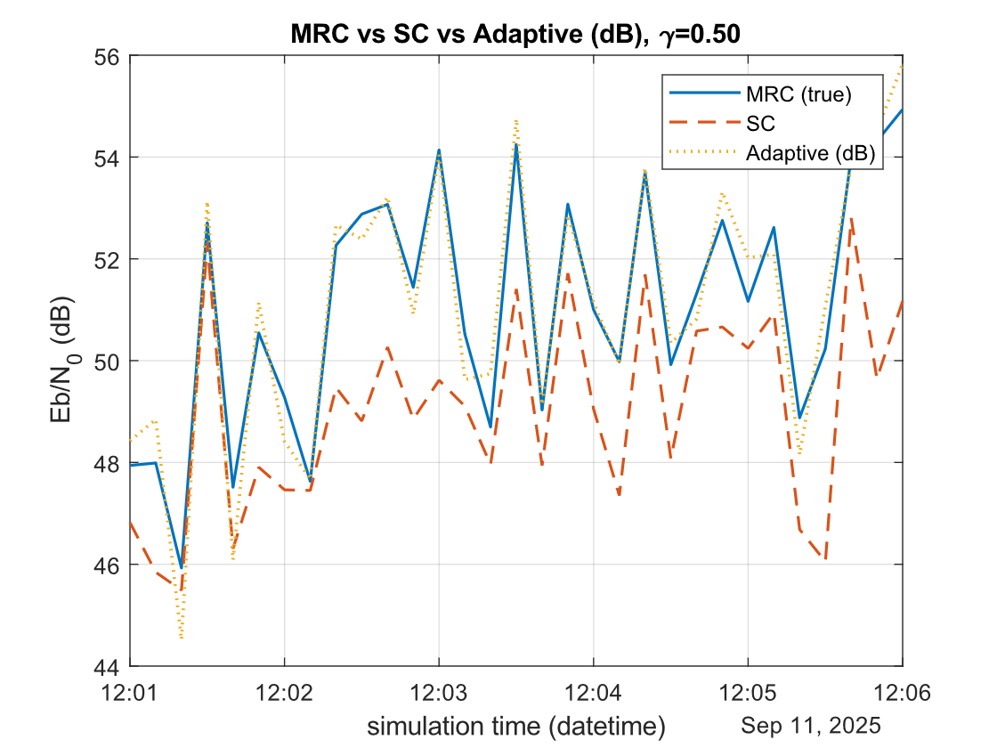
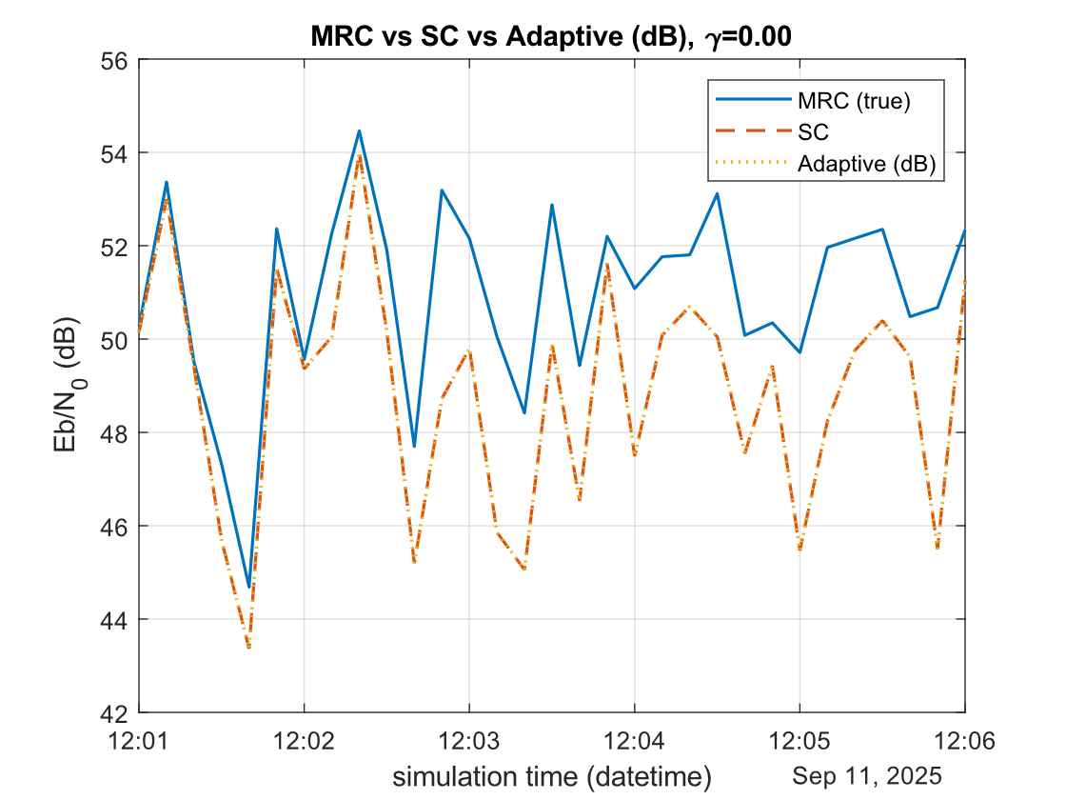
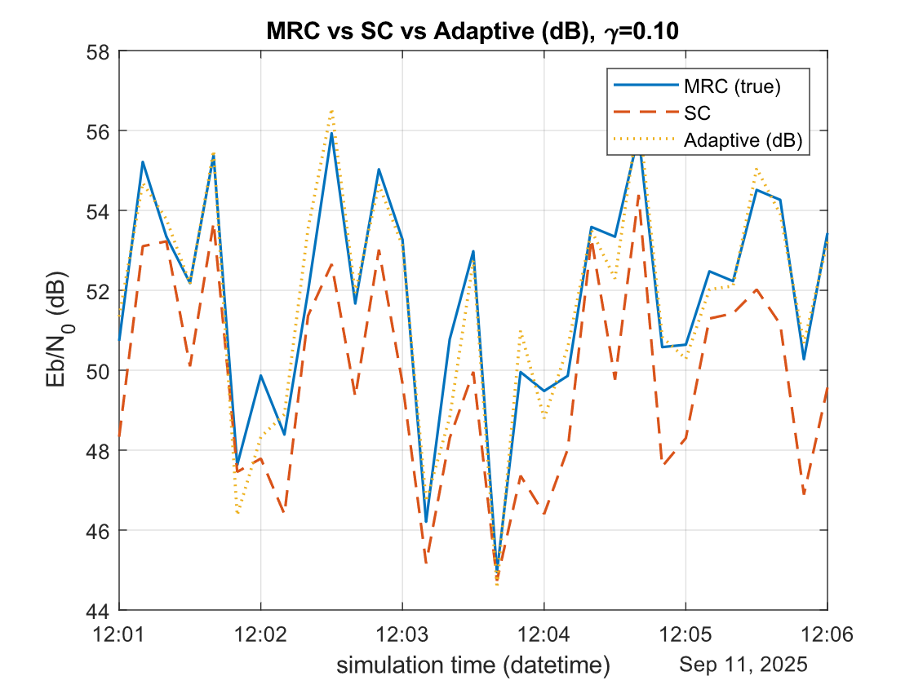
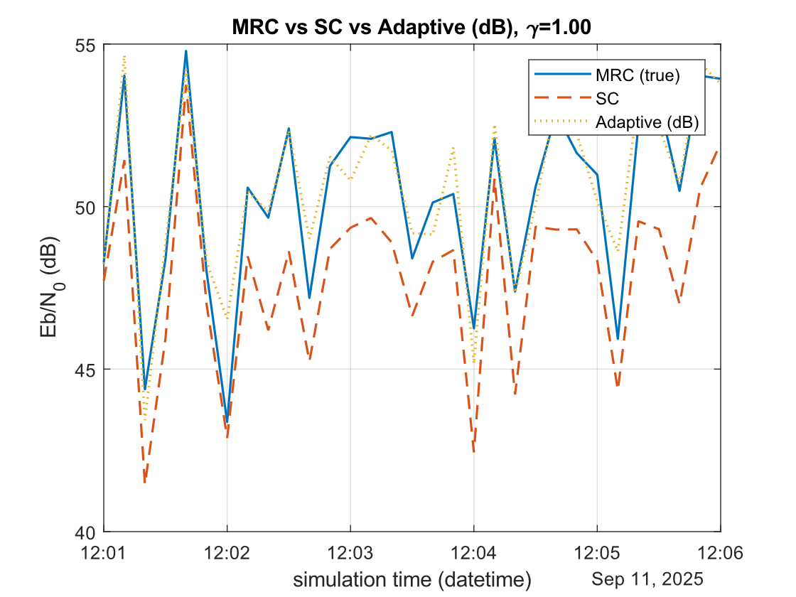
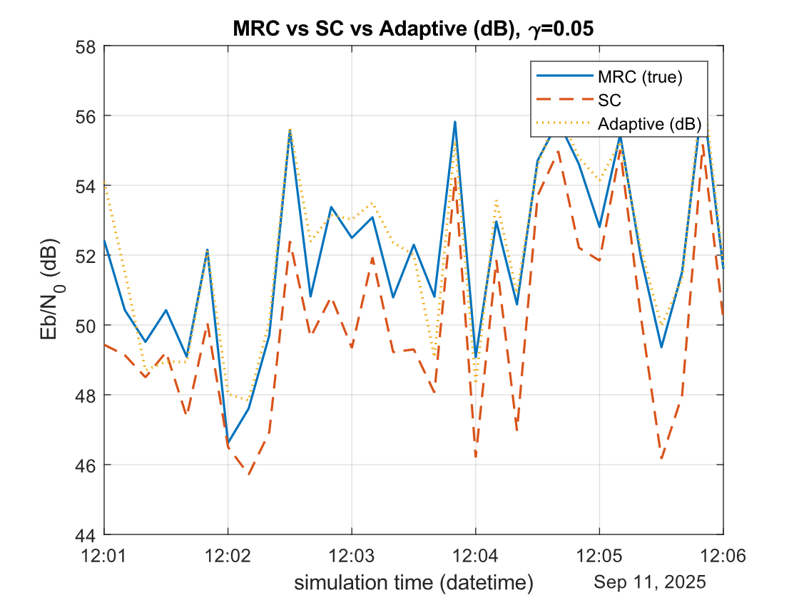
Μελέτη Κατωφλίου

Slide 25
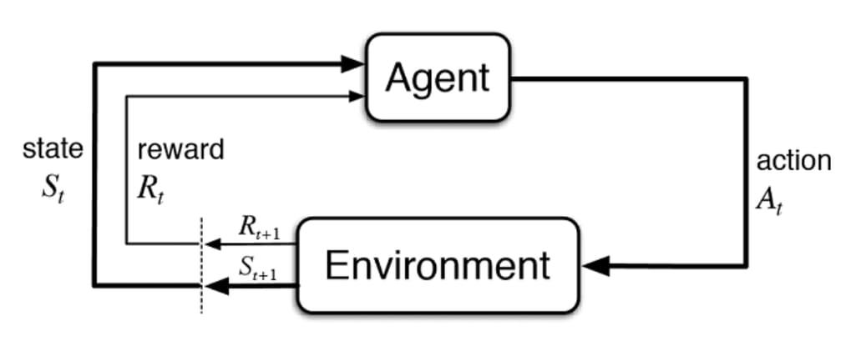
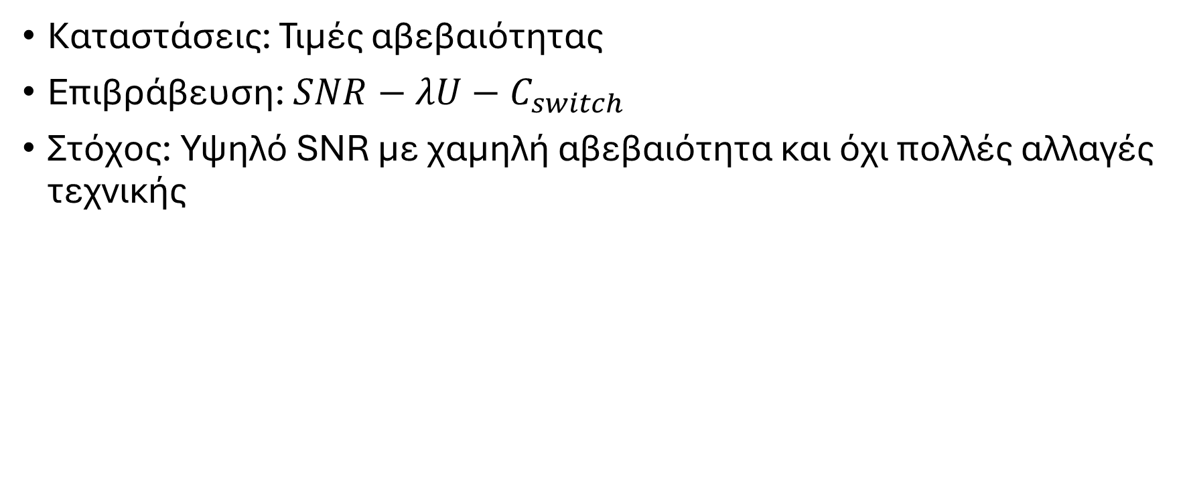
Χρήση Q-Learning
Καταστάσεις: Τιμές αβεβαιότητας
Επιβράβευση: $SNR−λU−C_{switch}$
Στόχος: Υψηλό SNR με χαμηλή αβεβαιότητα και όχι πολλές αλλαγές τεχνικής

Slide 26
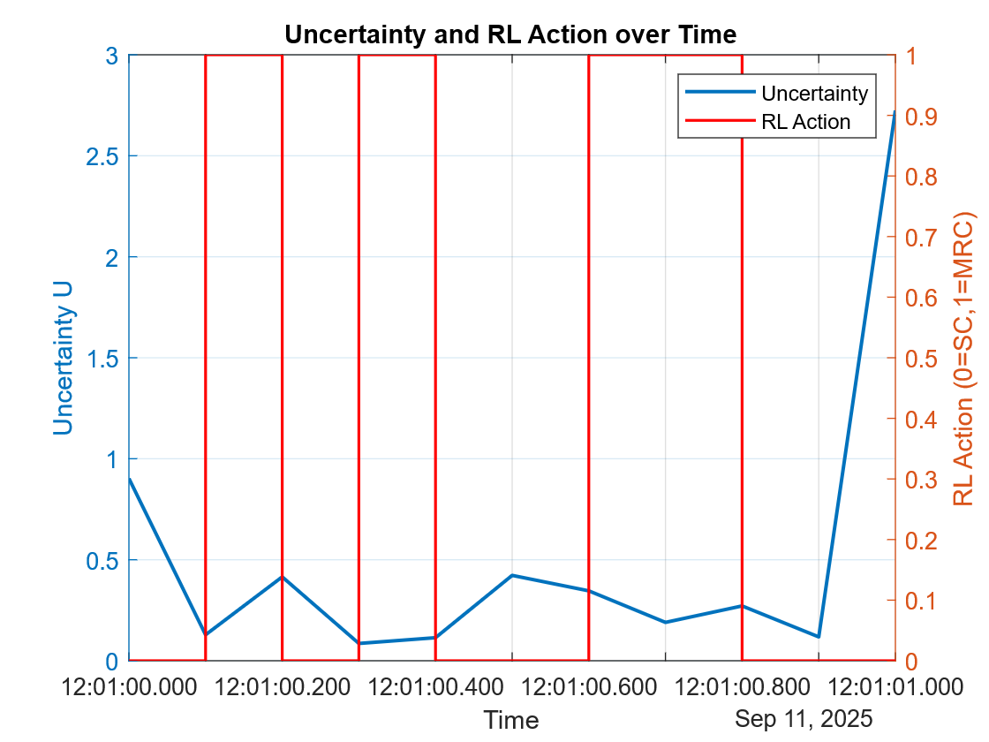
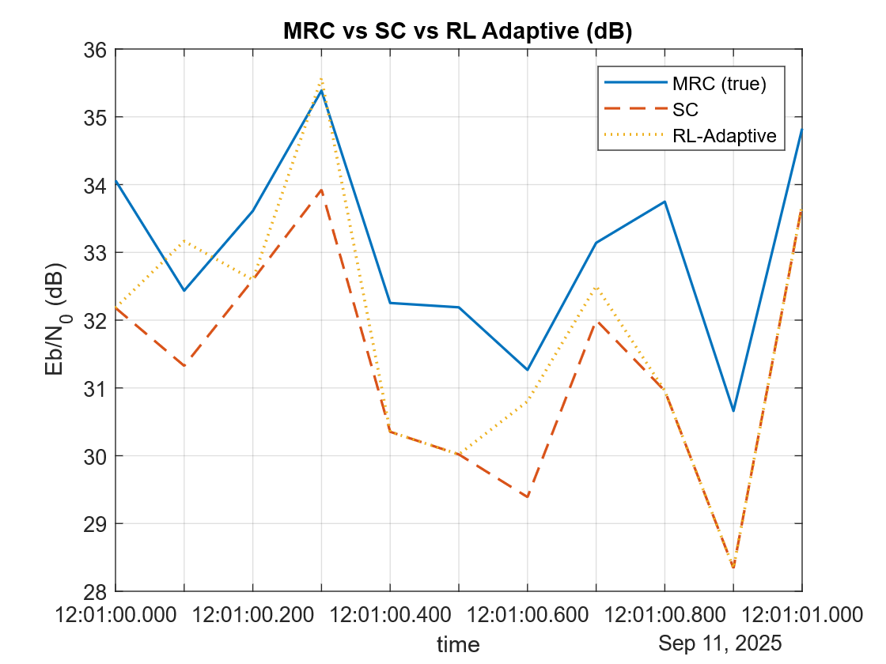
Εκτέλεση 1: μικρή διάρκεια προσομοίωσης

Slide 27
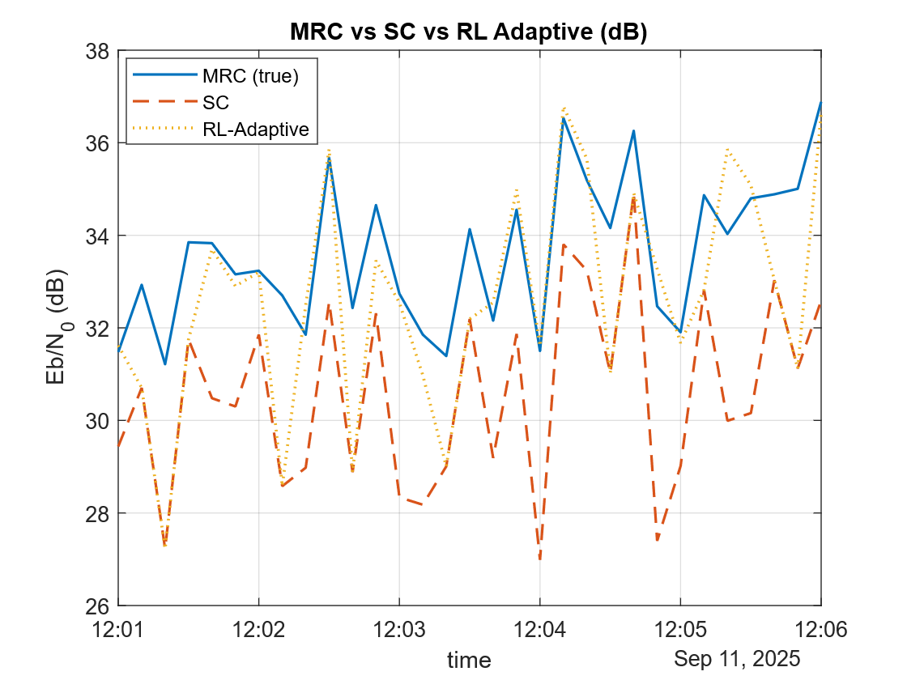
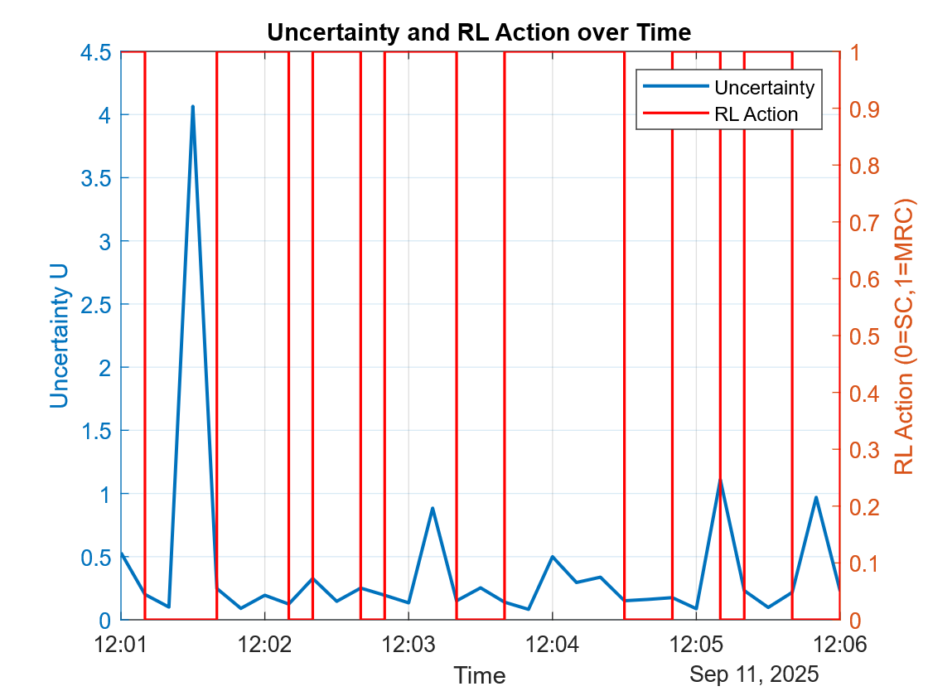
Εκτέλεση 2: Μεγαλύτερη διάρκεια προσομοίωσης

Slide 28

Συζήτηση & Ερωτήσεις

